Slide 1
아이돌 키우기
안명선

Slide 2








아이돌 키우기
유저는 UI 내에서 아이돌을 획득/성장/꾸미기를 하여 다른 유저들에게 자신의 아이돌을 자랑함과 동시에 다른 아이돌들과 경합을 벌일 수 있다.
아이돌은 유저 캐릭터와 동일한 외형으로 유저가 자신이 원하는 옷을 입히거나 얼굴 꾸미기 등을 할 수 있다. (남녀 구분없음)
유저는 이러한 아이돌들을 여럿 만들어 이들을 하나의 그룹으로 만들고 다른 유저와 팀 단위로 경합을 벌일 수 있다.
다만, 아이돌 획득/ 성장/ 꾸미기/ 경합/ 랭킹까지 작업량을 한꺼번에 처리하기 힘들기에 우선 아이돌 획득 / 꾸미기 / 꾸미기 랭킹까지만 우선적으로 실섭에 적용하도록 한다.

Slide 3

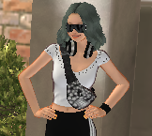

















아이돌 획득
유저는 펫 라운지에 있는 리즈에게 아이돌을 추천 받아 아이돌을 획득할 수 있다.
맨 처음 아이돌은 엠포인트로, 그 이후 아이돌을 늘려나갈 때마다 더 가치 있는 재화가 더 많이 들어간다.
유저는 리즈에게 여자/남자 아이돌 중 하나의 성별을 정해 아이돌 추천권을 구매할 수 있으며, 아이돌을 획득했을 때 해당 아이돌의 이름을 정해 주어야 한다. (아이돌의 이름은 중복 가능하며 만약 유저가 정해주지 않을 경우 기본 이름이 지급된다.)
이름 입력
아이돌1
성별 선택
확인

Slide 4


아이돌 꾸미기
아이돌은 유저 캐릭터와 동일한 3D 형태이며 유저는 자신의 옷을 자신의 아이돌에게 입힐 뿐 아니라 신데렐라 매직, 헤어 컬러 변경도 적용할 수 있다.
유저는 자신의 아이돌에게 헤어, 머리 염색약, 머리장식, 모자, 마스크, 안경, 머플러, 재킷, 티셔츠, 원피스, 치마 , 바지, 신발, 장갑, 가방, 반지, 귀걸이, 목걸이, 팔찌, 발찌, 지팡이, 배꼽찌, 손톱, 특수의상, 기능의상, 언더웨어, 수영복, 문신, 액션 아이템, 피부색, 신데렐라 매직, 립스틱, 렌즈 아이템을 적용할 수 있다.
아이돌이 착용하는 아이템도 상점에서 구매할 수 있으며 아이돌이 착용하는 아이템인 경우 캔디로 계산된다.
아이돌이 착용하는 아이템은 기한 제한이 없으며 한번 착용 시 다른 아이템으로 변경 전까지 사라지지 않는다. 단, 다른 아이템으로 변경 시 영구히 사라진다.

Slide 5



아이돌 표시
유저는 자신의 아이돌 팀을 UI상에 저장해둘 수 있다.
유저가 아이돌을 키우고 있다면 자신이 아이돌을 키우고 있다고 해당 유저의 주위에 TV UI (타이틀과 같은 2D형태) 를 띄워 다른 이들에게 자랑할 수 있다.
다른 유저가 키우고 있는 아이돌을 보고 싶을 경우 해당 유저 우 클릭 또는 해당 유저의 TV UI를 클릭해 볼 수 있다.
유저 정보
홈 방문
따라가기
아이돌 보기

Slide 6
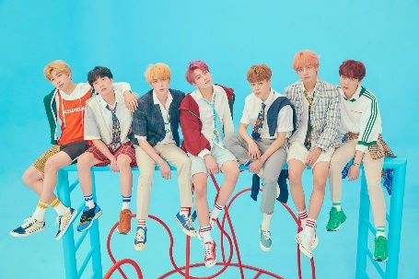
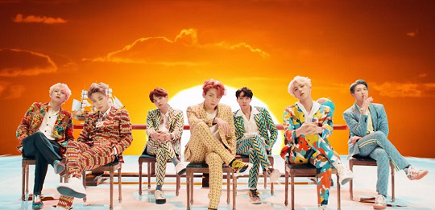
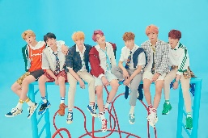
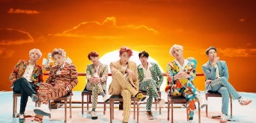

아이돌 표시
유저는 UI상에서 자신의 아이돌들이 어떤 외형을 하고, 어떤 배경으로, 어떤 포즈로 어떻게 있는지를 정할 수 있다. (이때의 옷, 외형, 포즈, 배경은 모두 유료로 구매해서 적용해야 한다.)
배경 구매 및 각 아이돌을 각 위치에 배치
아이돌 들이 어떤 배경으로 어떻게 있는지에 따라 해당 유저가 키우는 아이돌 표시 타이틀(TV UI)이 변경된다.
아이돌 배경 후 TV UI 사용 시 특정 버프를 받을 수 있다.
아이돌 배경을 사용하기 위해서는 해당 배경에서 요구하는 아이돌 숫자를 모두 채울 수 있어야 한다. 그렇지 않으면 사용할 수 없거나 해당 배경에서 얻는 버프 등을 받을 수 없으며, TV UI도 사용할 수 없다.
7

Slide 7
랭킹
유저는 다른 이들에게 자신의 아이돌을 평가 받고 추천을 받아 패션 랭킹과 아이돌 랭킹 리스트에 들 수 있다.
유저는 라운지에 자신의 아이돌들을 올려두고 다른 이들에게 평가를 받고 추천을 받을 수 있다.
일정 이상 랭킹에 들었을 경우 해당 유저에게의 아이돌이 펫 라운지에 동상으로 걸리게 되며 이주의 최고의 아이돌이라는 타이틀이 걸리게 된다.
유저는 아이돌을 랭킹을 통해 보상을 획득할 수 있다.
다른 이에게 랭킹 추천을 해주는 유저는 그날 최초 1회에 한해 자신이 원하는 보상 중 하나를 얻을 수 있다.
추천을 많이 해준 유저의 경우 타이틀을 받을 수 있다.

